Slide 1
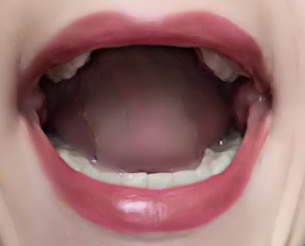
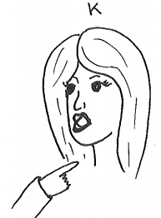
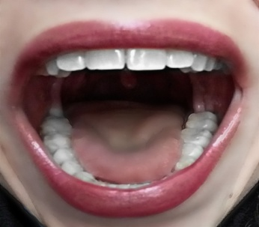
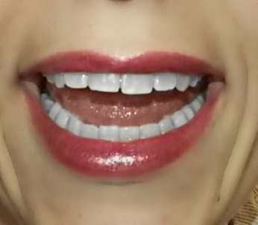
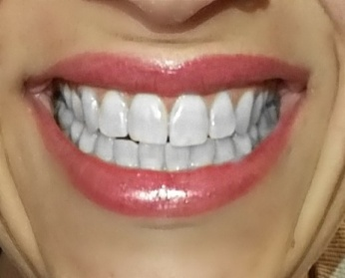
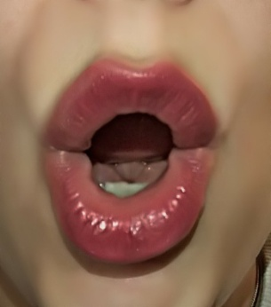
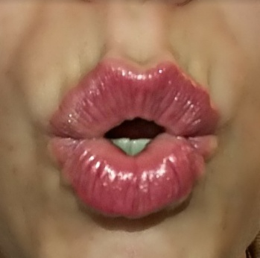
FONEMA /K/: introducción
CA
QUE
QUI
CO
CU

Slide 2
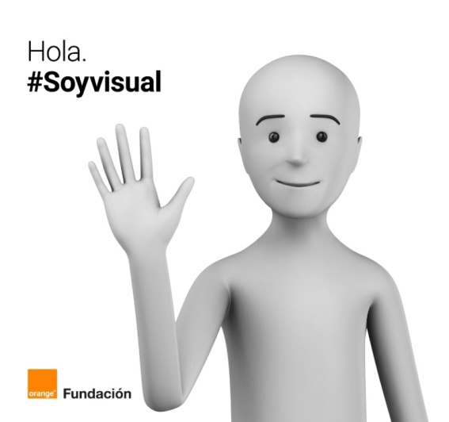
Fotografías posiciones fonemas.
Autora: Carolina López Hita
Dibujos Gestos basados en Monfort.
Autora: Laura Isabel Vallejo Muñoz
Fotos y pictogramas de :.
Autor pictogramas: Sergio Palao
Procedencia: ARASAAC (http://arasaac.org) Licencia: CC (BY-NC-SA)
Propiedad: Gobierno de Aragón
No se permite un uso comercial de la obra original ni de las posibles obras derivadas, la distribución de las cuales se debe hacer con una licencia igual a la que regula la obra original.

Slide 3
CA
QUE
QUI
CO
CU
Olivia Romero Luna

Slide 4
CO
CA
QUI
QUE
CU
Olivia Romero Luna

Slide 5
CU
CA
CO
QUE
QUI
Olivia Romero Luna

Slide 6
Olivia Romero Luna

Slide 7
Olivia Romero Luna

Slide 8
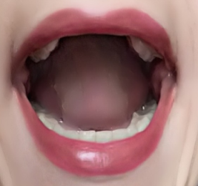
CO
QUI
CA
CU
QUE
Olivia Romero Luna

Slide 9
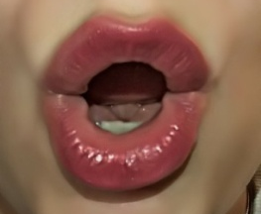
Olivia Romero Luna

Slide 10
Olivia Romero Luna

Slide 11
Olivia Romero Luna

Slide 12
CAMA
CASA
CA
SA
CA
MA
Olivia Romero Luna

Slide 13
COPA
QUESO
QUE
SO
CO
PA
Olivia Romero Luna

Slide 14
CUNA
CU
NA
Olivia Romero Luna

